Slide 1
Obsahový marketing a copywriting
Markéta Bartoníčková
363689@mail.muni.cz
+420 728 014 956
VIKMB64

Slide 2
Obsah
Obsah tvoříme pro lidi
= měl by mít nějakou hodnotu (přínos pro konzumenta):
informační
poučnou
zábavnou
… ale musí se líbit i vyhledávačům

Slide 3
zpátky k seo
Obsah musí být srozumitelný pro vyhledávací roboty
Struktura – nadpisy H1 a H2, odstavce, title, meta description
Musí se jim „líbit“
Být dostatečně dlouhý
Originální (ne převzatý z jiného webu)
Použití klíčových slov
Co lidé reálně hledají
Jak nazývají vaše produkty nebo služby
Jak formulují dotazy

Slide 4
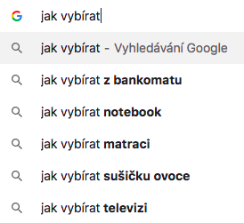
co lidé hledají

Slide 5
k čemu slouží obsahový marketing
Navazování vztahů – dáváme lidem něco zadarmo / něco navíc
Budování důvěry – jsme odborníci, víme, co děláme
SEO – díky obsahu je náš web lépe hodnocen a zobrazuje se na vyšších pozicích i na obecná slova
Přilákání (potenciálních) zákazníků a zvýšení tržeb (ovšem nepřímo)

Slide 6
JAK NEFUNGUJE OBSAHOVÝ MARKETING
Zdroj: Pavel Ungr

Slide 7
S čím je třeba počítat
Potrvá to dlouho
Dá to fakt práci
Obtížně poznáte, jak dobře a jestli vůbec to funguje
Konkrétní přínos (návratnost investic) změříte ještě obtížněji
Pokud produkt a služba stojí za houby, sebelepší text to nezachrání

Slide 8
Jaké metriky sledovat
Návštěvnost (čtenost)
Chování – míra okamžitého opuštění, čas na stránce
Asistované konverze

Slide 9
jaký obsah
Text (typicky článek, ale i popisky produktů)
Infografika
Fotografie
Video
Audio (podcast)
Ebook
…

Slide 10
kam s ním?
Vlastní web – blog
Oborové weby
Respektované blogy
Sociální sítě
(kamkoliv, kde to nepokazí pověst firmy)

Slide 11
Obsahová strategie
Co je cílem
Kdo je cílovka
Jaký obsah považuje za přínosný
Jaké jsou silné a slabé stránky našich produktů / služeb
Jaký obsah můžeme nabídnout
Kdo ho bude tvořit, kontrolovat, publikovat
Jak ho dostaneme k lidem
Kdy ho budeme zveřejňovat
Jak budeme měřit dopad a vyhodnocovat plnění cílů

Slide 12
příklad bichle.cz
Co je cílem – ukázat lidem, že jsme odborníci na knížky a baví nás to
Kdo je cílovka – lidi, co mají rádi knížky
Jaký obsah považuje za přínosný – tipy na novinky, doporučení, recenze, zajímavosti
Jaké jsou silné a slabé stránky našich produktů / služeb – ?
Jaký obsah můžeme nabídnout – 5 nejlepších knih měsíce, video recenze, rozhovory
Kdo ho bude tvořit, kontrolovat, publikovat – content manager a jeho tým ☺
Jak ho dostaneme k lidem – sociální sítě, newsletter, diskuze, …
Kdy ho budeme zveřejňovat – hlavně pravidelně, lidi si navyknou
Jak budeme měřit dopad a vyhodnocovat plnění cílů – čtenost, sledovanost, kvalita návštěv

Slide 13
Jak dostat obsah mezi lidi
Zaměřte se na nějakou komunitu – Co by měl vědět každý knihomol
Posilujte přesvědčení – Čtení zvyšuje inteligenci, tvrdí britská studie
Vymezte se vůči existujícím názorům – Eknihy nikdy nenahradí papír
Nahoďte kontroverzní téma – Způsobuje tiskařská barva rakovinu?
Co bude v zájmu lidí sdílet – 10 nejlepších českých knih roku 2018
Zdroj: Rand Fishin

Slide 14
Na co byste si měli odpovědět
Bude to někoho zajímat?
Bude to někoho zajímat natolik, aby to chtěl sdílet?
Mám případně dost peněz na to, abych zaplatil propagaci?

Slide 15
Kdo to dělá dobře
Tchibo blog
Čilichili
Woox
Růžový slon
Lada hledá práci

Slide 16
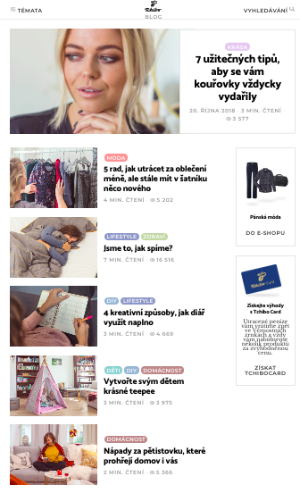

Slide 17
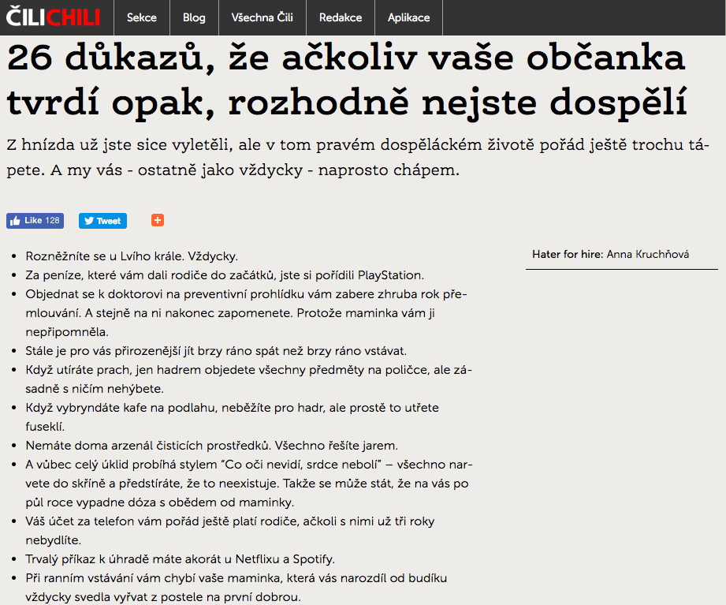

Slide 18
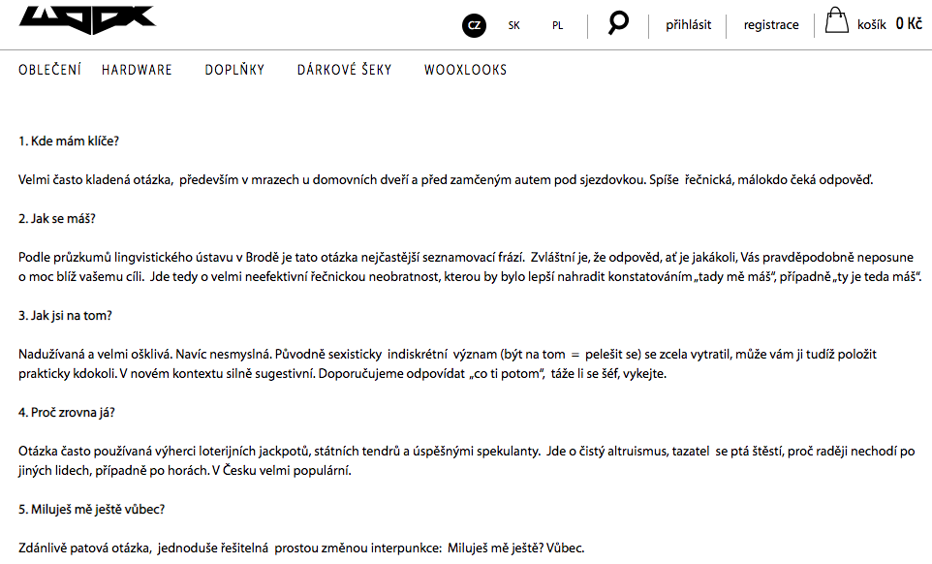

Slide 21
Copywriting

Slide 22
Copywriting
Copywriting = psaní reklamních a marketingových textů
Jinými slovy “psaní textů, které plní svůj účel“
Což znamená, že by měly:
informovat,
vzdělat,
zabavit.

Slide 23
pravidla copywritingu
Stylistická a gramatická správnost
Unikátnost a přínos pro čtenáře
Obsah důležitých informací
Pozitivní nádech
Důvěryhodnost
Přesvědčivost
Čtivost
Zdroj: Wikipedia

Slide 24
5 otázek, na které v textu odpovězte
Co je za problém?
Proč problém stále trvá?
Jaké jsou možnosti?
V čem je to jiné?
Co mají lidi udělat teď?
Zdroj: Maria Veloso, citováno podle Otty Bohuše

Slide 25
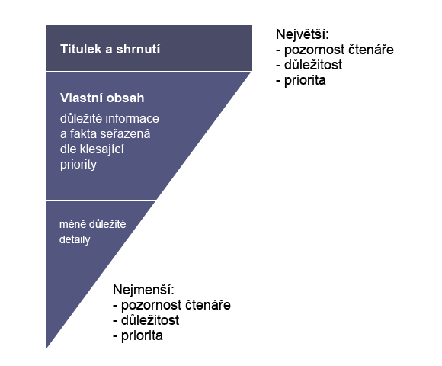
obrácená pyramida

Slide 26
jeden nadpis vládne všem
Proč začít nadpisem / titulkem
Přečte si ho 4x více lidí než zbytek textu
Máte dost energie vymyslet něco super
SEO
Jak by měl vypadat správný titulek podle American Writers & Artists – 4 U
užitečný
urgentní
unikátní
ultraspecifický

Slide 27
jak psát
Čtěte
Zkraťte všechno, co můžete
Hlavně srozumitelně
Udržujte jednotný styl
Pište jako člověk

Slide 30
jak psát
Vyhněte se prázdným frázím
Buďte konkrétní
Nemluvte o sobě, ale o lidech a jejich potřebách
Chtějte po lidech vždy jen jednu akci
Pravidla pravopisu jsou pořád in

Slide 32
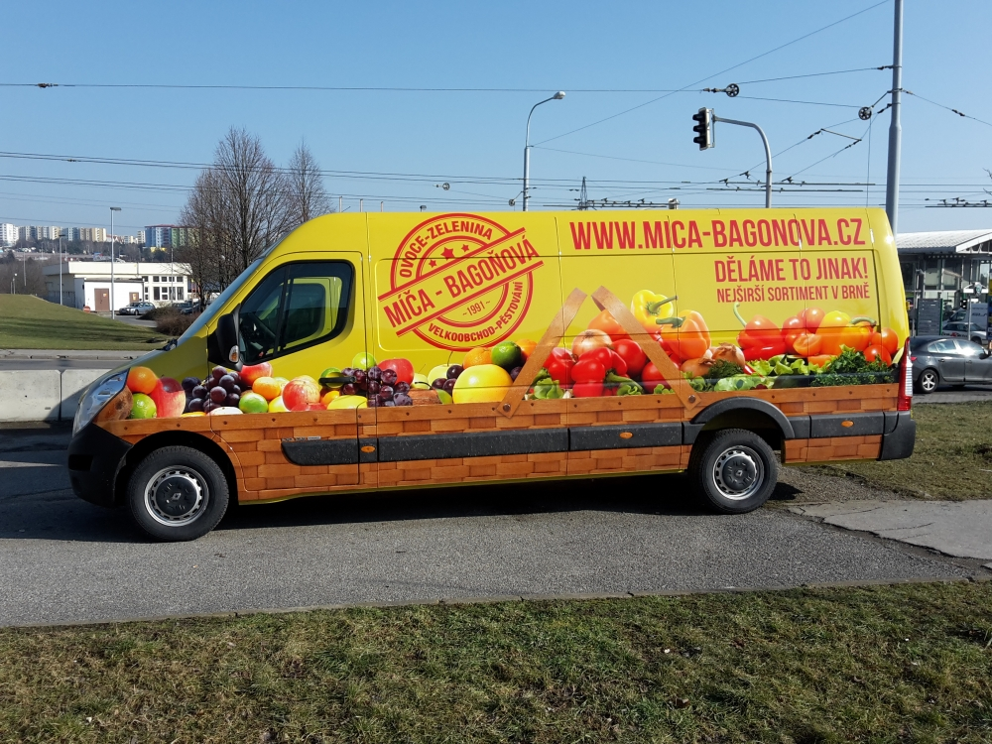

Slide 34
Pár Rad a triků
Konkrétní čísla vzbuzují důvěryhodnost – 73 % zákazníků, 862 prodaných kusů
Omezte používání podmiňovacího způsobu a slov jako „kdyby“
Vyhýbejte se trpnému rodu – samo se to nikdy neudělá
Vykřičníky s rozumem – text by měl být důrazný sám o sobě
Oslovujte lidi jménem
Vzbuďte zvědavost

Slide 36
Koho sledovat
Otto Bohuš neboli Ottocopy
Ebook zdarma
Pavel Šenkapoun neboli Nejlepší copywriter
Michaela Mužíková neboli Copytriky.cz

